Slide 1
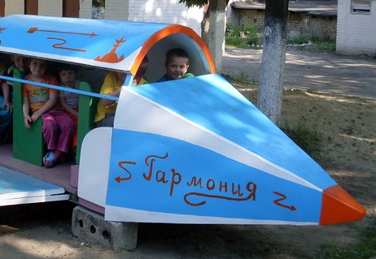
Принятые в семье установки предполагают большую или меньшую степень вмешательства в процесс принятия решения о самоопределении ребенка и зависят от характера детско-родительских отношений в целом (эмоциональная близость, доверительность, авторитет и т.д.).
Домашняя среда оказывает огромное влияние на развитие человека, особенно в детском возрасте. Семья во многом определяет круг интересов и потребностей, взглядов и ценностных ориентаций ребенка. Семья предоставляет условия (в том числе материальные) для развития природных задатков ребенка; в семье закладываются нравственные и социальные качества личности.
Главное со стороны взрослого, как воспитателя так и родителя быть для ребенка партнером,
принимать его решения,
советовать но не навязывать ему
свое мнение.

Slide 2
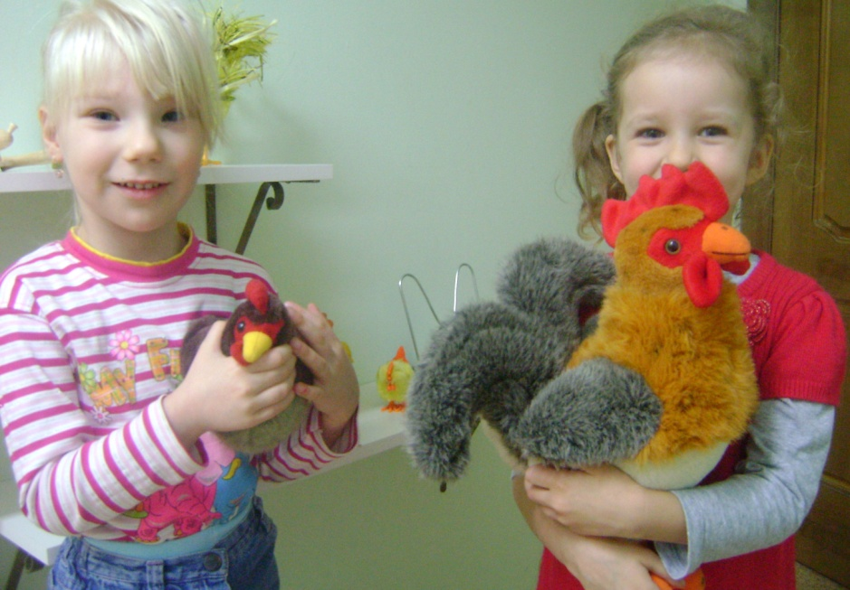
Воспитатель получает прогнозные знания, которые обеспечивают понимание задач общества и того ,как на этапах онтогенеза происходит закладка профессионально важных качеств будущего специалиста. Этими знаниями воспитатель делится с родителями. Важно реализовывать и удовлетворять потребности детей о интересующих их профессиях не только в условиях детского сада но и дома. Например : создание в домашних условиях различных заготовок, презентаций, подделок, плакатов, творческих работ, посещение различных музеев, выставок, фотоотчетов, создание конкурсов и т.д.

Slide 3
Самое важное качество педагога-воспитателя – способность чувствовать духовный мир ребенка.
Особенности личности человека не даются от рождения, а меняются в течение всей его жизни.
Личность ребенка начинает формироваться в самом раннем возрасте. Под воздействием различных факторов у него развиваются основные черты характера, складываются убеждения.
Соответственно, особенности развития личности ребенка напрямую зависят от той среды, в которой малыш рос, от тех примеров, которые были у него перед глазами. И задача родителей – быть для ребенка тем положительным примером, который и ляжет в основу формирования его личности.
Взрослый человек является проводником, посредником между ребенком и окружающим его социальным миром.

